Slide 1
Online Recommender System for Radio Station Hosting: Experimental Results Revisited
Dmitry I. Ignatov¹, Sergey Nikolenko^{1,2}, Taimuraz Abaev¹, and Natalia Konstantinova³
¹National Research University Higher School of Economics, Russia
²Steklov Institute of Mathematics at St. Petersburg of the RAS, Russia
³University of Wolverhampton, UK
IEEE/WIC/ACM International Conference on Web Intelligence August 11-14, 2014
Warsaw, Poland

Slide 2
Outline
FMhost Online Radio Hosting
Recommender Model
Data
Model and Algorithms
Quality of Service Evaluation (QoS)
User and Radio Station Activity Analaysis
Results for the proposed methods
Comparison with SVD-based recommender
Conclusion

Slide 3

Online Radio Hosting FMhost
FMhost.me or Host.fm
Real radio, not a streamer
Social network
Lives
New features
Listener oriented
Likes
Favorites
Notes:
Возможно этот слайд можно разбить.
Здесь стоит упомянуть разницу между Fmhost-ом и Last-ом. Сказать так же, что наш проект позволяет устраивать интерактив и у каждого лайва есть свой блог, так же есть стена у каждой станции и у каждого зарегистрированного пользователя.
Лайвы – это отдельная плюшка, живой интерактив с диджеем в блоге и исключительно живое проведение, человек сам должен отыграть лайв. Можно даже живую группу подсоединить, если есть желание.
Новые опции – это новая панелька, которая позволяет вести лайвы с многими плюшками и удобствами, ну и так, кое какие архитектурные решения, которые сильно упрощают жизнь диджеям.
Ориентация на слушателей, и привлечение их на проект (чему и служит рекомендательная система), что позволяет раскручивать станции и дижеев.
Задача проекта вывести интернет радио на один уровень с обычным.

Slide 4
Users
Unauthorized
Listeners
DJs
Station owners
Notes:
4 уровня пользователей:
Неавторизованные - имеют право слушать станции и лайвы, просматривать информацию по диджеям, станциям и исполнителям.
Слушатели – имеют право слушать все, но при этом они могут стать диджеем, проведя хоть один лайв. Так же они могут пользоваться рекомендательной системой. Могут оставлять комментарии и принимать участие в интерактиве лайвов. Так же они могут подписываться на лайвы и вступать в фан-клубы исполнителей (это новая фишка. После релиза я буду модернизировать систему и добавлять все эти плюшки в РС).
DJs – получают статус диджея, после проведенного лайва. Имеют право вступать в команду станции, и получают рейтинг, который строится на основании лайвов, которые они проводят.
Владельцы станций – имеют право набирать команду и строить вещание, а так же назначать лайвы.

Slide 5
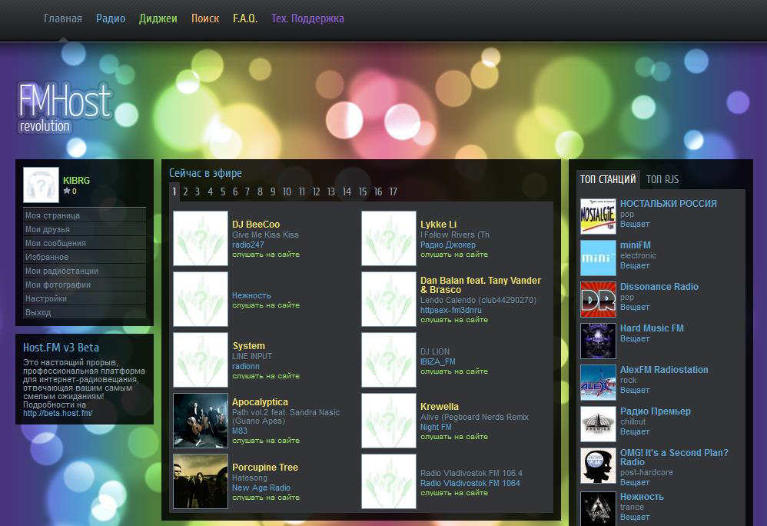
Online Radio Hosting Fmhost in 2012
Notes:
Возможно этот слайд можно разбить.
Здесь стоит упомянуть разницу между Fmhost-ом и Last-ом. Сказать так же, что наш проект позволяет устраивать интерактив и у каждого лайва есть свой блог, так же есть стена у каждой станции и у каждого зарегистрированного пользователя.
Лайвы – это отдельная плюшка, живой интерактив с диджеем в блоге и исключительно живое проведение, человек сам должен отыграть лайв. Можно даже живую группу подсоединить, если есть желание.
Новые опции – это новая панелька, которая позволяет вести лайвы с многими плюшками и удобствами, ну и так, кое какие архитектурные решения, которые сильно упрощают жизнь диджеям.
Ориентация на слушателей, и привлечение их на проект (чему и служит рекомендательная система), что позволяет раскручивать станции и дижеев.
Задача проекта вывести интернет радио на один уровень с обычным.

Slide 6
Music Recommendation
Conferences and workshops:
International Society for Music Information Retrieval Conference (ISMIR)
Recommender Systems Conference (RecSys)
Workshop on Music Recommendation and Discovery (WOMRAD)
Web services:
Last.fm
Pandora
iTunes

Slide 7
PREVIOUS WORK
Usually methods for music recommendation use quite limited data sources:
Collaborative filtering exploits only users’ ratings
Acoustic methods relies on acoustic information
Hybrid approaches combine different methods

Slide 8
Previous WORk
B. Logan. Music recommendation from song sets. In Proc. the 5th International Conference on Music Information Retrieval, Barcelona, Spain, 2004.
O. Celma. Foafing the music: Bridging the semantic gap in music recommendation. In Proc. the 5th International Semantic Web Conference, Athens, Georgia, 2006.
K. Yoshii, M. Goto, K. Komatani, T. Ogata, and H. G. Okuno. Hybrid collaborative and content-based music recommendation using probabilistic model with latent user preferences. In Proc. the 7th International Conference on Music Information Retrieval, Victoria, Canada, 2006.
S. Pauws, W. Verhaegh, and M. Vossen. Fast generation of optimal music playlists using local search. In Proc. the 7th International Conference on Music Information Retrieval, Victoria, Canada, 2006.
Dmitry I. Ignatov, Andrey V. Konstantinov, Sergey I. Nikolenko, Jonas Poelmans, Vasily Zaharchuk: Online Recommender System for Radio Station Hosting. BIR 2012: 1-12.

Slide 9
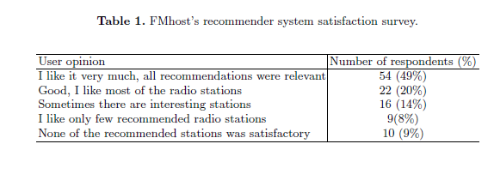
The Previous Algorithm
Ignatov et al. 2011

Slide 10
MOTIVATION
It is rare case when different approaches to recommendations are used together (e.g. history of listening and tags)
Too few research activity in radiostation recommendation

Slide 11
Problem setting
To propose models and algorithms for radiostation (and music) recommendation
To implement the proposed algorithms, test and compare them on real data of radio hosting FMHost

Slide 12
FMHost Data
Users
Entity | Count
User | 4266
Tag | 3618
Radiostations | 2209
Tracks | 4165
Tags
Tracks
Relation | Count
User-tag | 38504
Radiostation-tag | 18539
User-Radiostation | 24803
Track-tag | 18781
Radiostation-track | 22525
Radiostations

Slide 13


The Model: Data
U is a set of users, R is a set of radio stations, T is a set of tags
A=(a_{ut}), B=(b_{rt}), C=(c_{ur}), X=(x_{st})
frequency vectors
Normalized matrices, e.g.

Slide 14
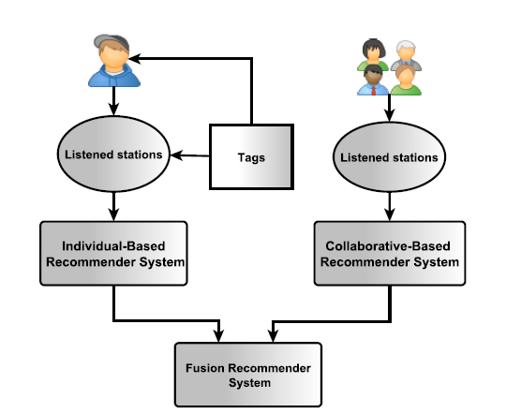
The Model: ARCHITECTURE

Slide 15
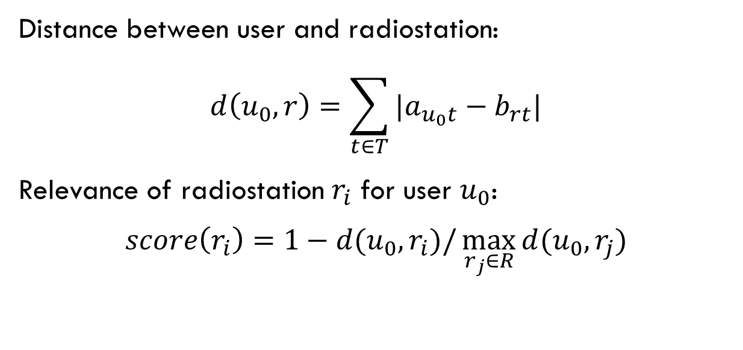
MEthods: Individual- Based Recommender System (IBRS)
Distance between user and radiostation:
$$d\left(u_{0},r\right)=\sum_{t∈T}{|a_{u_{0}t}−b_{rt}|}$$
Relevance of radiostation $r_{i}$ for user $u_{0}$:
$$score\left(r_{i}\right)=1−d(u_{0},r_{i})/\max_{r_{j}∈R}{d(u_{0},r_{j})}$$

Slide 16
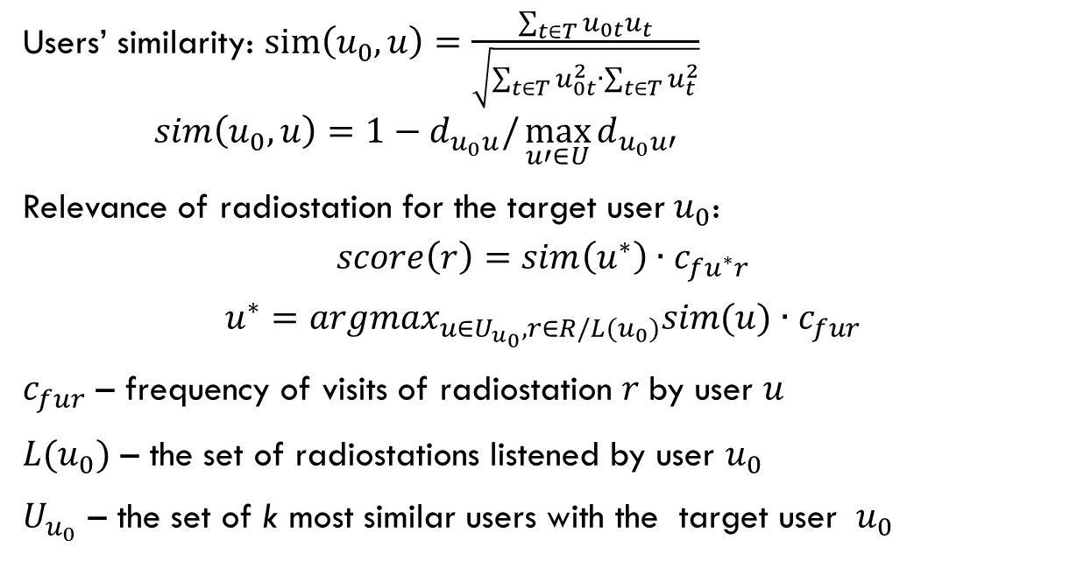
METHODS: Collaborative- Based Recommender System (CBRS)
Users’ similarity: $sim\left(u_{0},u\right)=\frac{\sum_{t∈T}{u_{0t}u_{t}}}{\sqrt{\sum_{t∈T}{u_{0t}^{2}}∙\sum_{t∈T}{u_{t}^{2}}}}$ $sim\left(u_{0},u\right)=1−d_{u_{0}u}/\max_{u′∈U}{d_{u_{0}u′}}$
Relevance of radiostation for the target user${ u}_{0}$:
$$score\left(r\right)=sim\left(u^{∗}\right){∙c}_{fu^{∗}r}$$
$$u^{∗}={argmax}_{u∈U_{u_{0}},r∈R/L(u_{0})}sim(u)∙c_{fur}$$
$c_{fur}$ – frequency of visits of radiostation $r$by user $u$
$L(u_{0})$ – the set of radiostations listened by user $u_{0}$
$U_{u_{0}}$ – the set of k most similar users with the target user ${ u}_{0}$

Slide 17
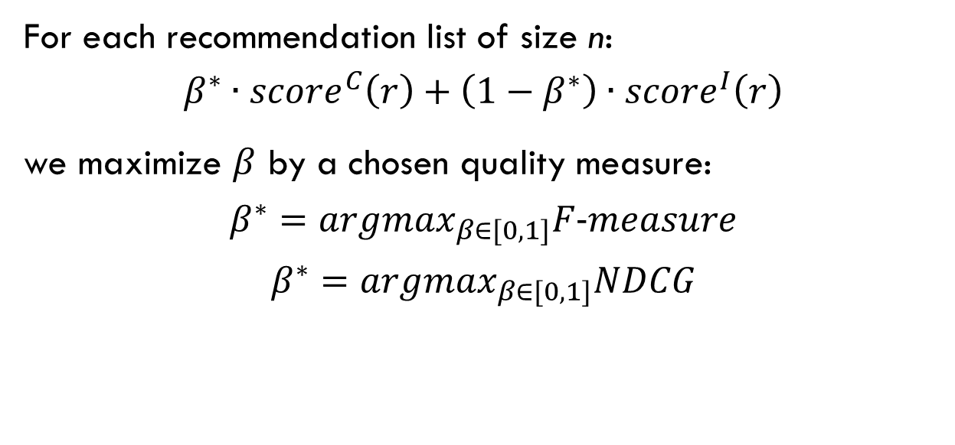
METHODS: Fusion Recommender System (FRS)
For each recommendation list of size n:
$$β^{∗}∙{score}^{C}\left(r\right)+{\left(1−β^{∗}\right)∙score}^{I}\left(r\right)$$
we maximize $β$ by a chosen quality measure:
$$β^{∗}={argmax}_{β∈[0,1]}F\text{-}measure$$
$$β^{∗}={argmax}_{β∈[0,1]}NDCG$$

Slide 18
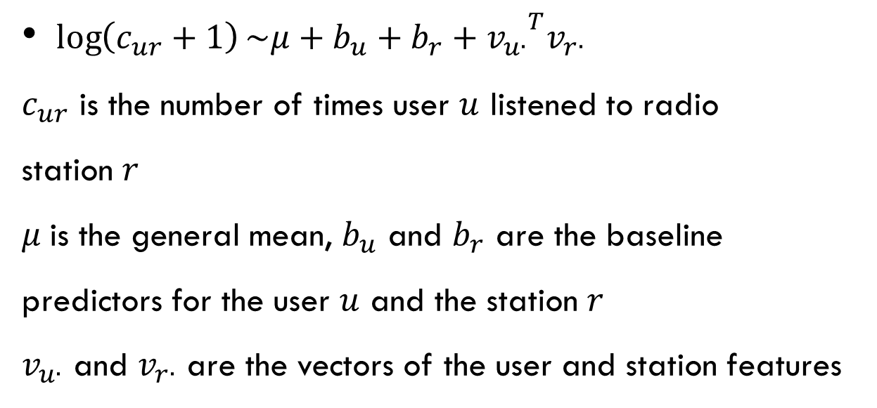
METHODS: SVD-based recommender
${\log\left(c_{ur}+1\right)\sim μ+b_{u}+b_{r}+v_{u∙}}^{T}v_{r∙}$
$c_{ur}$ is the number of times user $u$ listened to radio
station $r$
$μ$is the general mean, $b_{u}$ and $b_{r}$ are the baseline
predictors for the user $u$ and the station $r$
$v_{u∙}$ and $v_{r∙}$ are the vectors of the user and station features

Slide 19
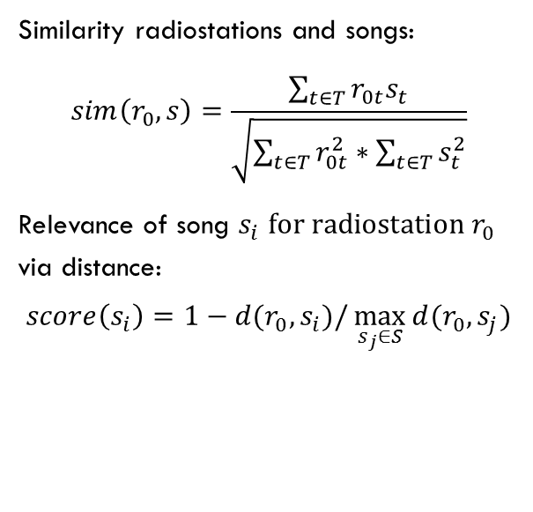
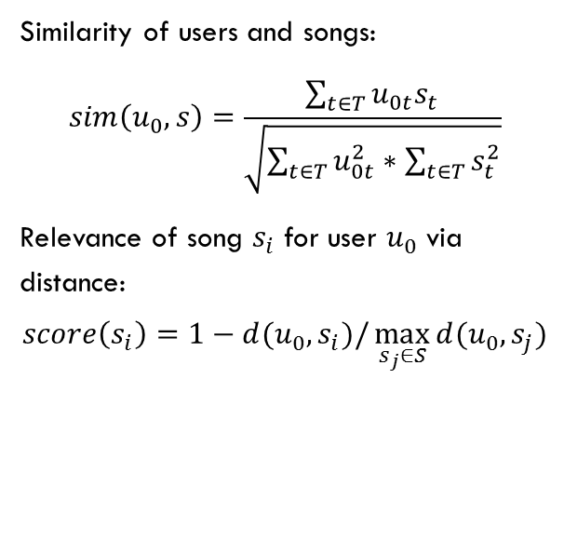
METHODS: MUSIC Recommendation to users & REPERTOIRE RECOMMENDATION for RADIOSTATIONs
Similarity of users and songs:
$$sim\left(u_{0},s\right)=\frac{\sum_{t∈T}{u_{0t}s_{t}}}{\sqrt{\sum_{t∈T}{u_{0t}^{2}}∗\sum_{t∈T}{s_{t}^{2}}}}$$
Relevance of song $s_{i}$ for user $u_{0}$ via distance:
$$score\left(s_{i}\right)=1−d(u_{0},s_{i})/\max_{s_{j}∈S}{d(u_{0},s_{j})}$$
Similarity radiostations and songs:
$$sim\left(r_{0},s\right)=\frac{\sum_{t∈T}{r_{0t}s_{t}}}{\sqrt{\sum_{t∈T}{r_{0t}^{2}}∗\sum_{t∈T}{s_{t}^{2}}}}$$
Relevance of song $s_{i}$ $for radiostation r_{0}$ via distance:
$$score\left(s_{i}\right)=1−d(r_{0},s_{i})/\max_{s_{j}∈S}{d(r_{0},s_{j})}$$

Slide 20
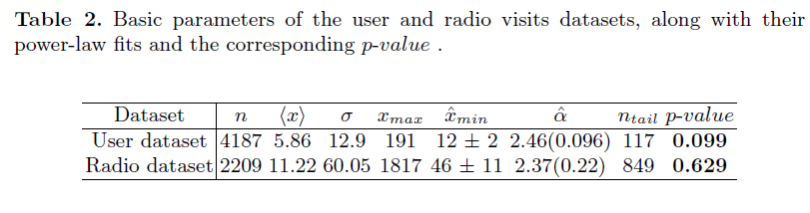
QoS: Distribution Analsysis
Looking for Power Law P(x)=Cx^{-α}

Slide 21
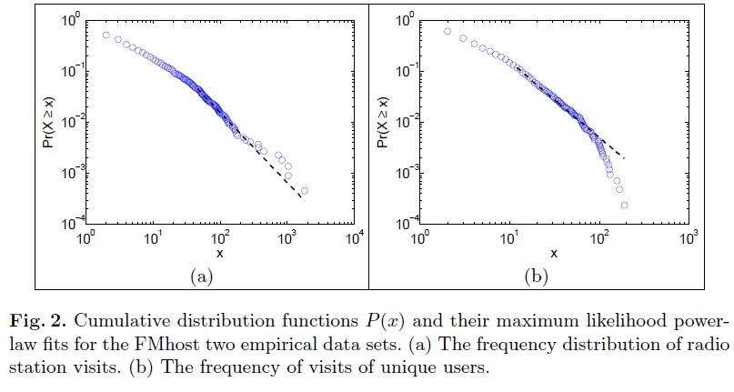
QoS: Distribution Analysis

Slide 22

QoS: Distribution Analysis
Pareto Principle (20%:80%)
50%:80% for radio stations
50%:83% for user visits

Slide 23
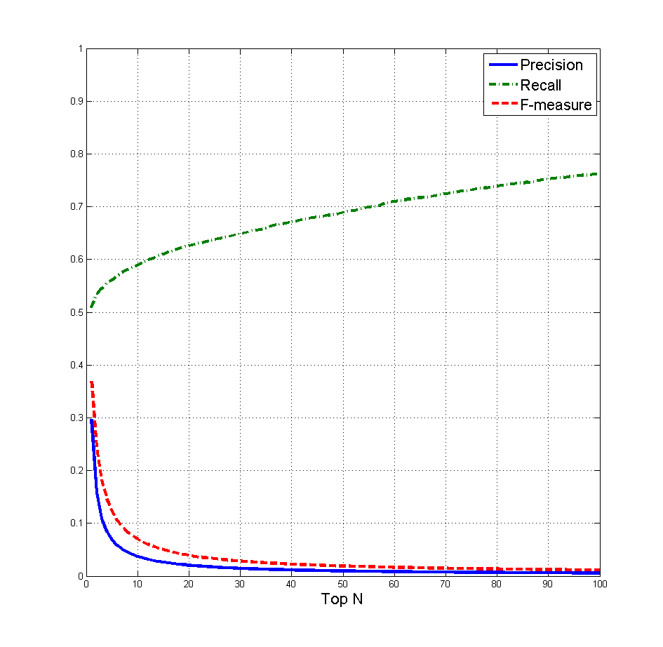
Results: IBRS

Slide 24
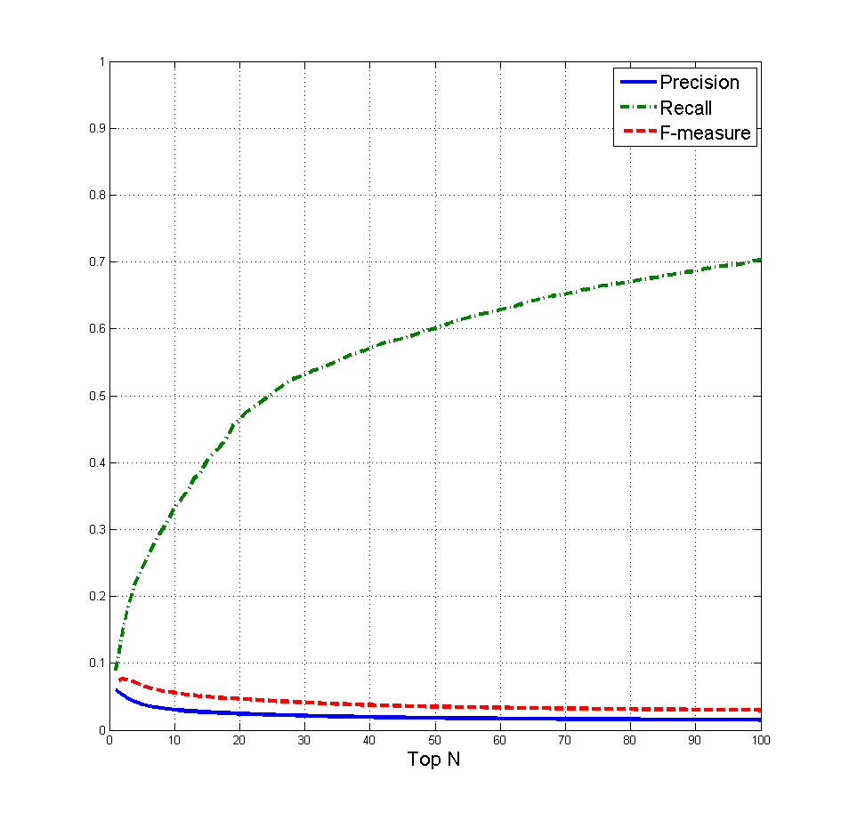
Results: CBRS

Slide 25
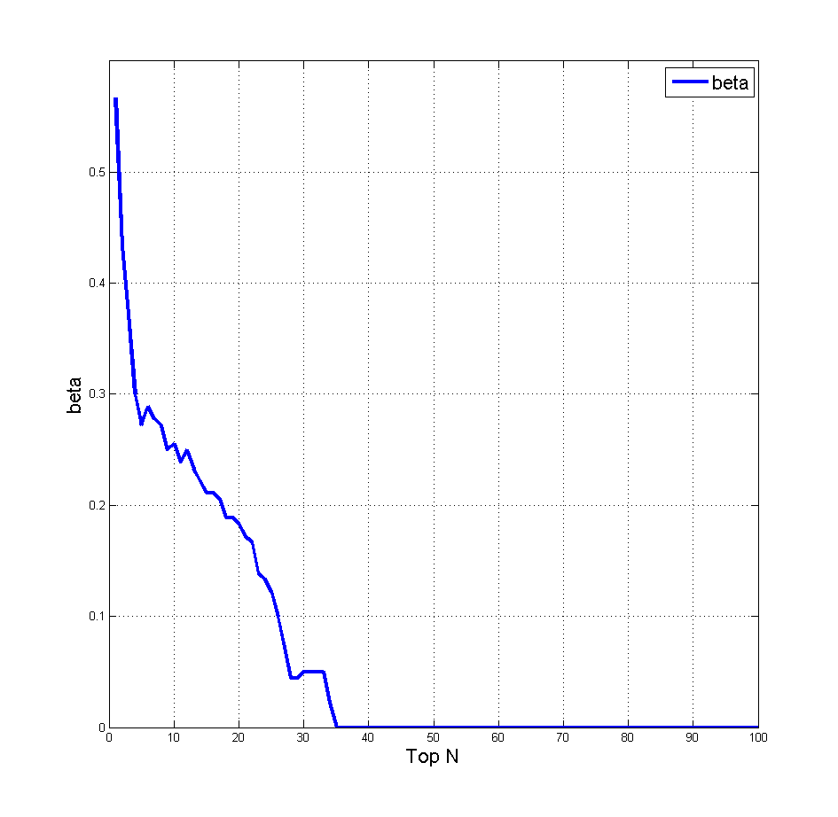
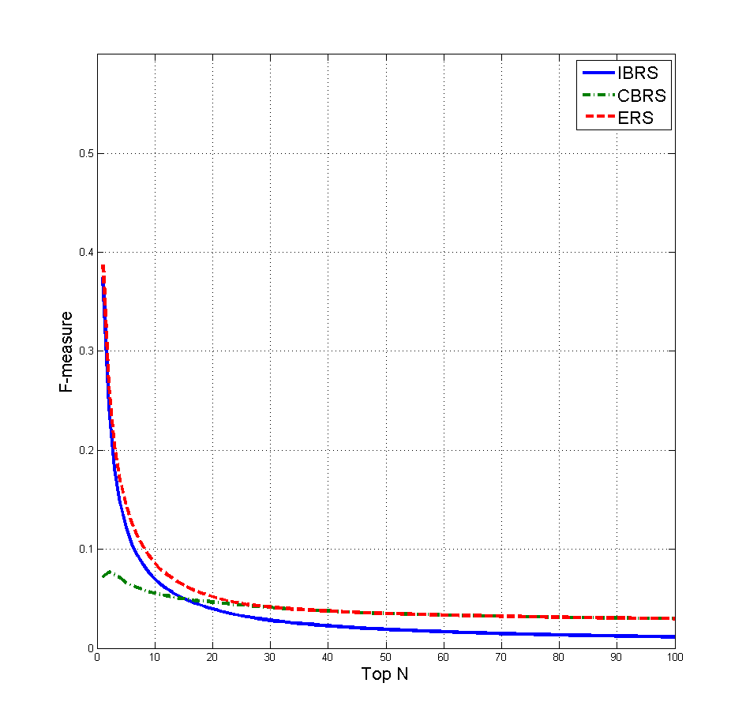
Results: FRS Maximization of F-measure
$$β∙{score}^{CBRS}\left(r\right)+{\left(1−β\right)∙score}^{IBRS}\left(r\right)$$

Slide 26
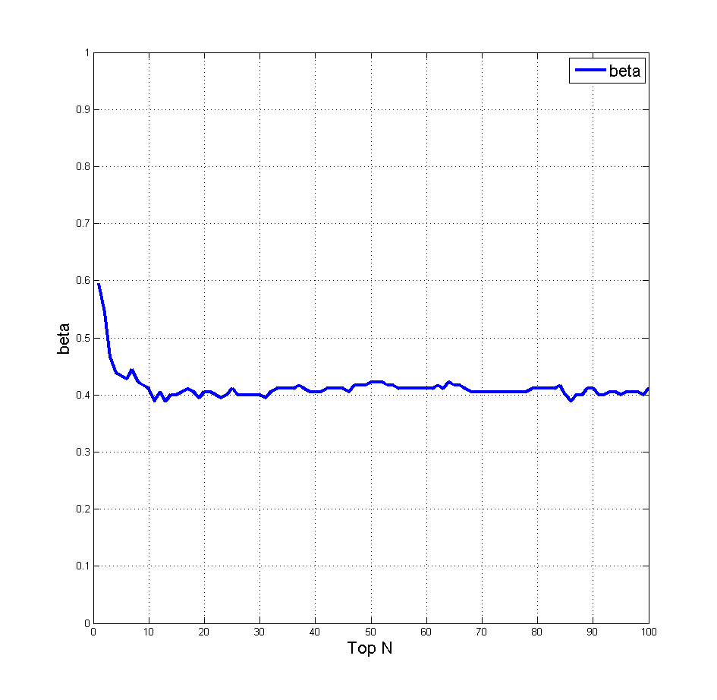
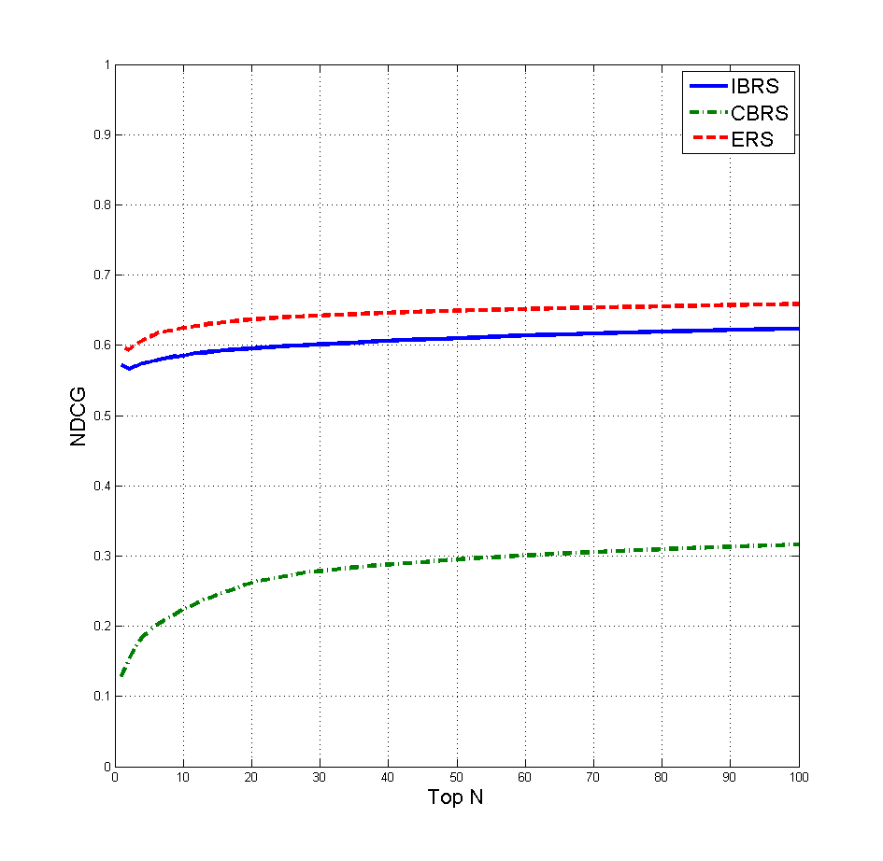
Results: FRS Maximization of NDCG
$$β∙{score}^{CBRS}\left(r\right)+{\left(1−β\right)∙score}^{IBRS}\left(r\right)$$

Slide 27
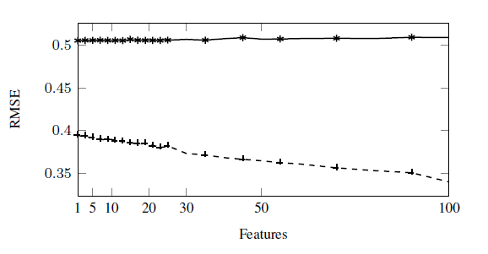
Results: SVD
Solid line denotes error on the validation set; dashed line, error on the training set.

Slide 28
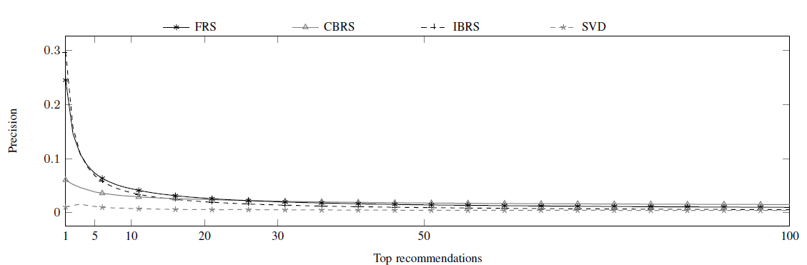
Results: COMPARISON

Slide 29
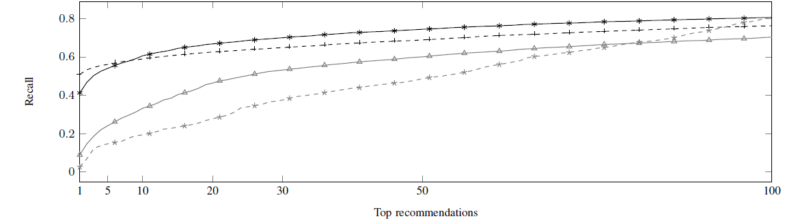
Results: COMPARISON

Slide 30
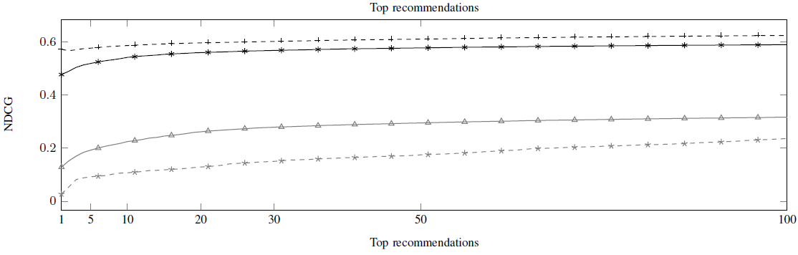
Results: COMPARISON

Slide 31
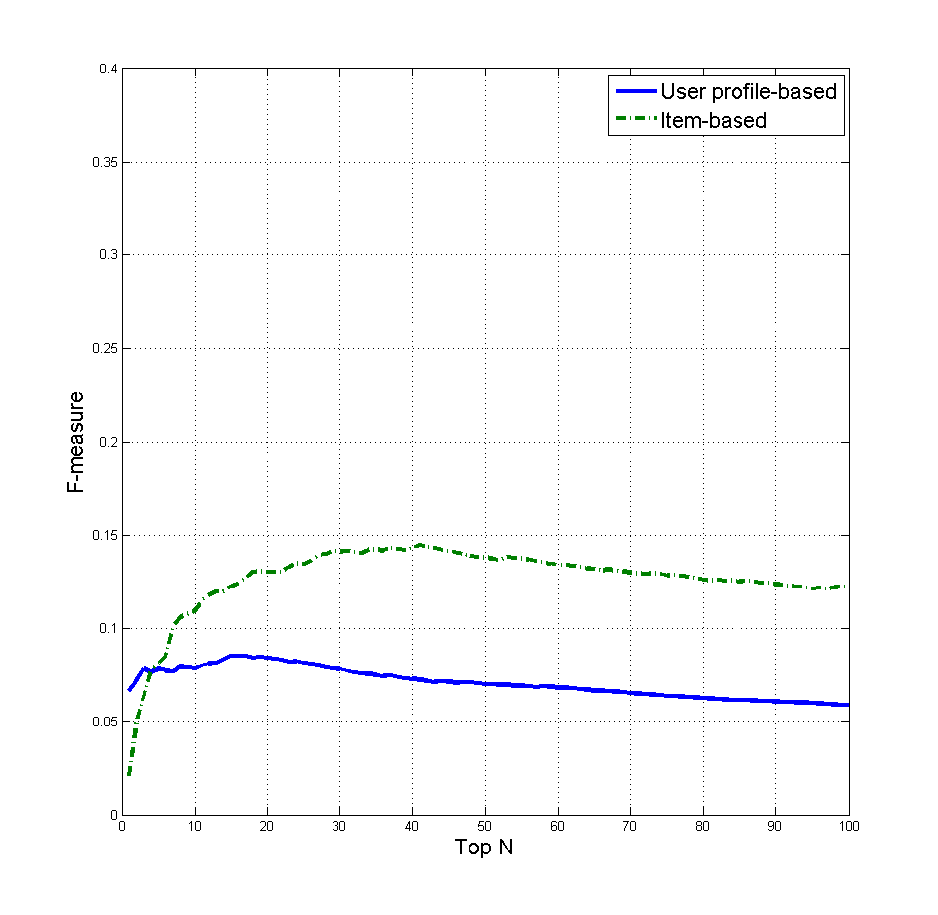
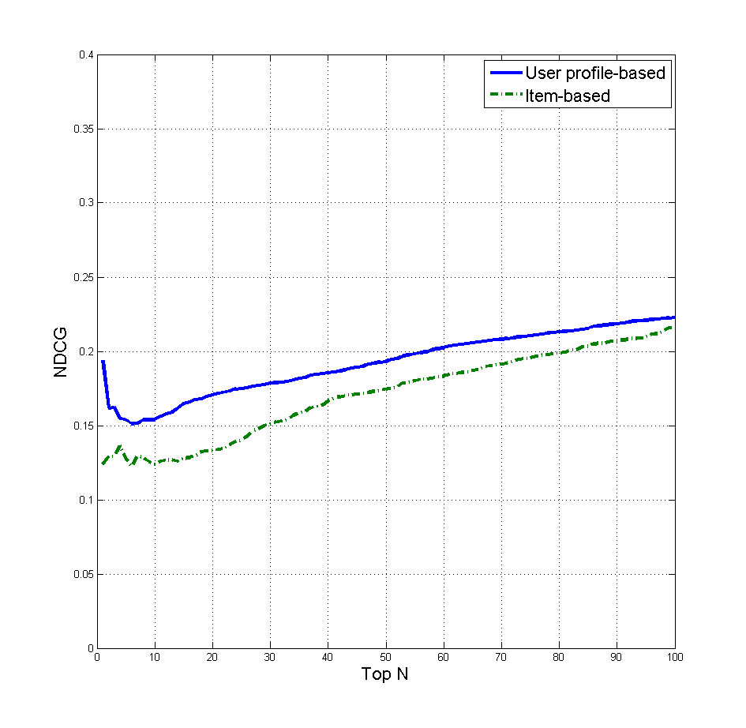
Results: music recommendation to users

Slide 32
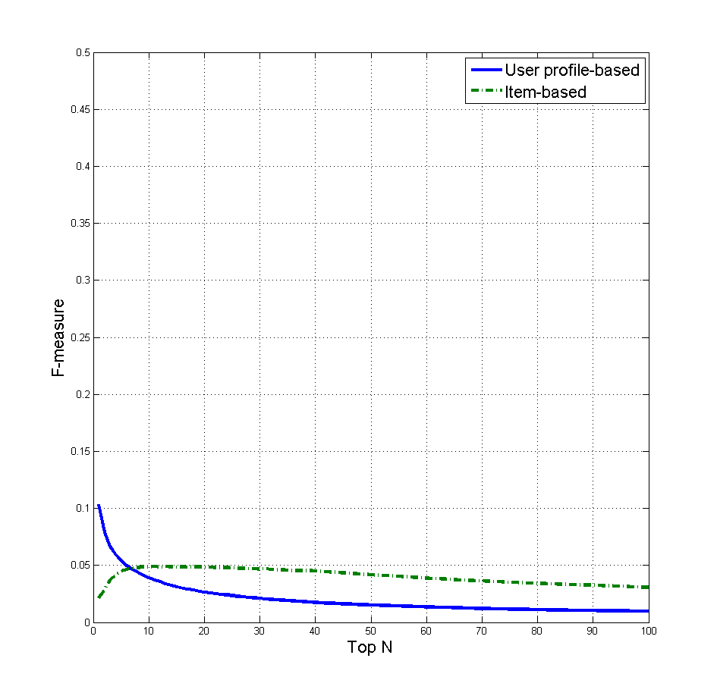
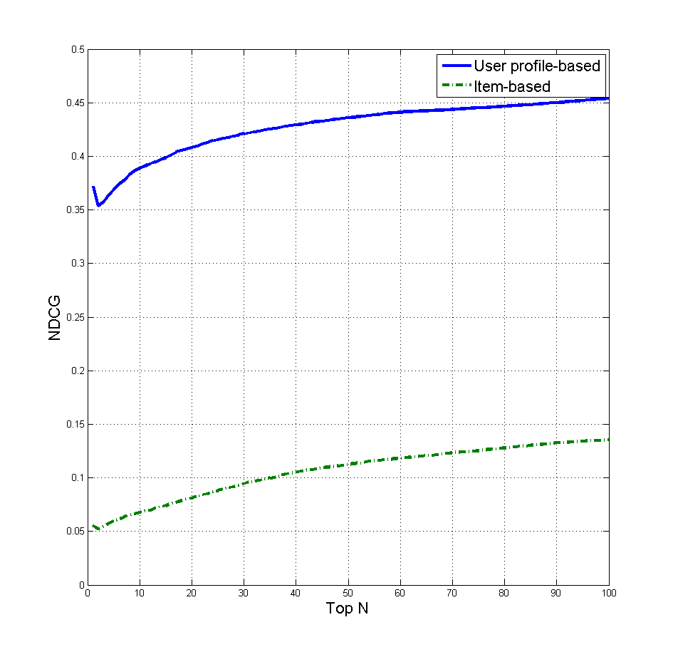
Results: recommendation of Repertoire for RADIOSTATIONS

Slide 33
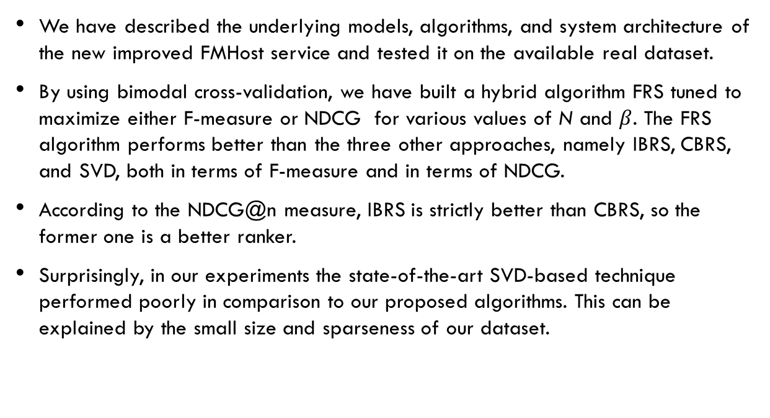
COnclusion
We have described the underlying models, algorithms, and system architecture of the new improved FMHost service and tested it on the available real dataset.
By using bimodal cross-validation, we have built a hybrid algorithm FRS tuned to maximize either F-measure or NDCG for various values of N and $β$. The FRS algorithm performs better than the three other approaches, namely IBRS, CBRS, and SVD, both in terms of F-measure and in terms of NDCG.
According to the NDCG@n measure, IBRS is strictly better than CBRS, so the former one is a better ranker.
Surprisingly, in our experiments the state-of-the-art SVD-based technique performed poorly in comparison to our proposed algorithms. This can be explained by the small size and sparseness of our dataset.

Slide 34
Thank you!
Question?

